Slide 1
البرامج
صحية - تربوية - نفسية
مركز التأهيل الاجتماعي والمهني للفتيات السوريات
الفتيات (14-20) عام
المهن
خياطة -صوف –مخرز
عجينة سيراميك

Slide 2
مقدم المشروع :
مكان اقامة المشروع :
تركيا – هاتاي- الريحانية
تتميز بمكانها الاستراتيجي القريب من الحدود بالإضافة الى تواجد عدد كبير من الفتيات السوريات النازحات .
الفئة المستهدفة :
الفتيات السوريات اللاجئات في مدينة الريحانية من عمر ( 14 – 20 ) عاما .

Slide 3
وصف المشروع
إنشاء مركز تأهيل اجتماعي ومهني للفتيات السوريات من عمر (14-20) عام والغير مرتبطين بالدراسة أو العمل ويكون مخصص له برنامج تدريبي لمدة ثلاثة أشهر تحصل الطالبة المتدربة على شهادة تدريبية مختومة بخاتم المركز .

Slide 4
تحدي المشروع ماهي المشكلة التي أحل ؟
لدينا 40% من الفتيات السوريات المتواجدات في منطقة الريحانية بدون عمل أو دراسة
تحدي المشروع :(هو تحسين وتوفير وحل مشكلة وسد حاجة )
- تدريب الفتيات في المجالات التي يتطلبها سوق العمل .
- توفير العمل للفتيات السوريات اللاجئات في مدينة الريحانية .
- تحسين الوضع المعيشي والاجتماعي لهم والعائدة بالنفع عليهم ولأسرهم أيضا .
- اعادة تأهيلهم علميا واجتماعيا للتكيف مع الحياة الجديدة في تركيا .

Slide 5
ما أريد القيام به
(الحل)؟؟؟؟؟
1- تدريب الفتيات على عدد من المهن والنشاطات التي تتطلبها أسواق العمل وهي
( الخياطة – حياكة الصوف على السنًارة – وحياكة الصوف على المخرز- وفنون مهنية منوعة - وتعليم على عجينة السيراميك ) .
2- خضوع الفئة المستهدفة لدورات الرعاية الصحية وهي ( اسعاف أولي - الرعاية النفسية للفتاة المراهقة – الصحة المجتمعية )
3- تطوير المشروع ضمن الخطة المستقبلية لتشمل دورات اللغات (اللغة التركية – اللغة الإنكليزية ) والكمبيوتر , ووضع دراسة نموذجية لخطة التنفيذ .

Slide 6
الاثار المتوقعة من خلال المشروع ؟
الآثار العامة :
تحويل الفتاة الغير قادرة على سد حاجاتها ماديا الى فتاة منتجة وتصبح معلمة لغيرها من الفتيات مع زرع الثقة بالنفس من خلال ا لبرنامج المكثف من الدورات والتدريبات وتحصل المنتسبة على شهادة خبرة للمهنة تؤهلها للعمل بها
الآثار على المدربين :
هي تنمية مهاراتنا من خلال التدريب للفتيات وتحولنا الى مشروع انتاجي ربحي .
تطور المشروع للوصول الى مركز تخصصي للتدريب المهني والأكاديمي .

Slide 7
- الأهداف : ماذا سأحقق ومن خلال ماذا ؟
تدريب وتأهيل الفتاة لفتح مجالات العمل أمامها في القطاعات النسائية .
تنمية المهارات الشخصية للفتاة .
تعميق وترسيخ الوعي الصحي من خلال دورات الرعاية الصحية الأولية .
تحويل الفتيات الغير قادرات على سد حاجاتهم ماديا إلى فتاة منتجة .
تصبح الفتاة معلمة لغيرها وتفتح لها مجالات العمل بشكل اوسع وتبني مشاريع اقتصادية مستقبلا .

Slide 8
نموذج العمل :كيف سيتم تمويل ذلك
نوع التمويل : خارجي
نسعى لتكوين شراكات مع المنظمات او الجمعيات المعنية بحيث يكون التمويل خارجيا في المرحلة الأولى وهي مرحلة تأسيس المشروع ثم الاعتماد على الإنتاج والتسويق الجيد في المرحلة الثانية .

Slide 9
عرض فريق العمل
قسم التدريب المهني :
مروة سبسبي (سيراميك )
رملة إدريس (صوف ومخرز)
غفران (نول يدوي)
مروة حميدان (فنون نسوية )
قسم التأهيل الاجتماعي :
هيفاء كورج
هيفاء العمر
جيهان البكور
زينب العمر

Slide 10
من هم الشركاء والعملاء المستهدفين
          المنظمات و الجمعيات
          الخيرية و الاسواق التركية والسورية

Slide 11
استراتيجية التواصل
سيتم التواصل عبر شبكات التواصل الاجتماعي
ونشر البروشورات في انحاء الريحانية على عدد من المنظمات والمدارس السورية والمراكز الاجتماعية والجمعيات الخيرية وذلك بفريق عمل
كامل ومتمرس .

Slide 12
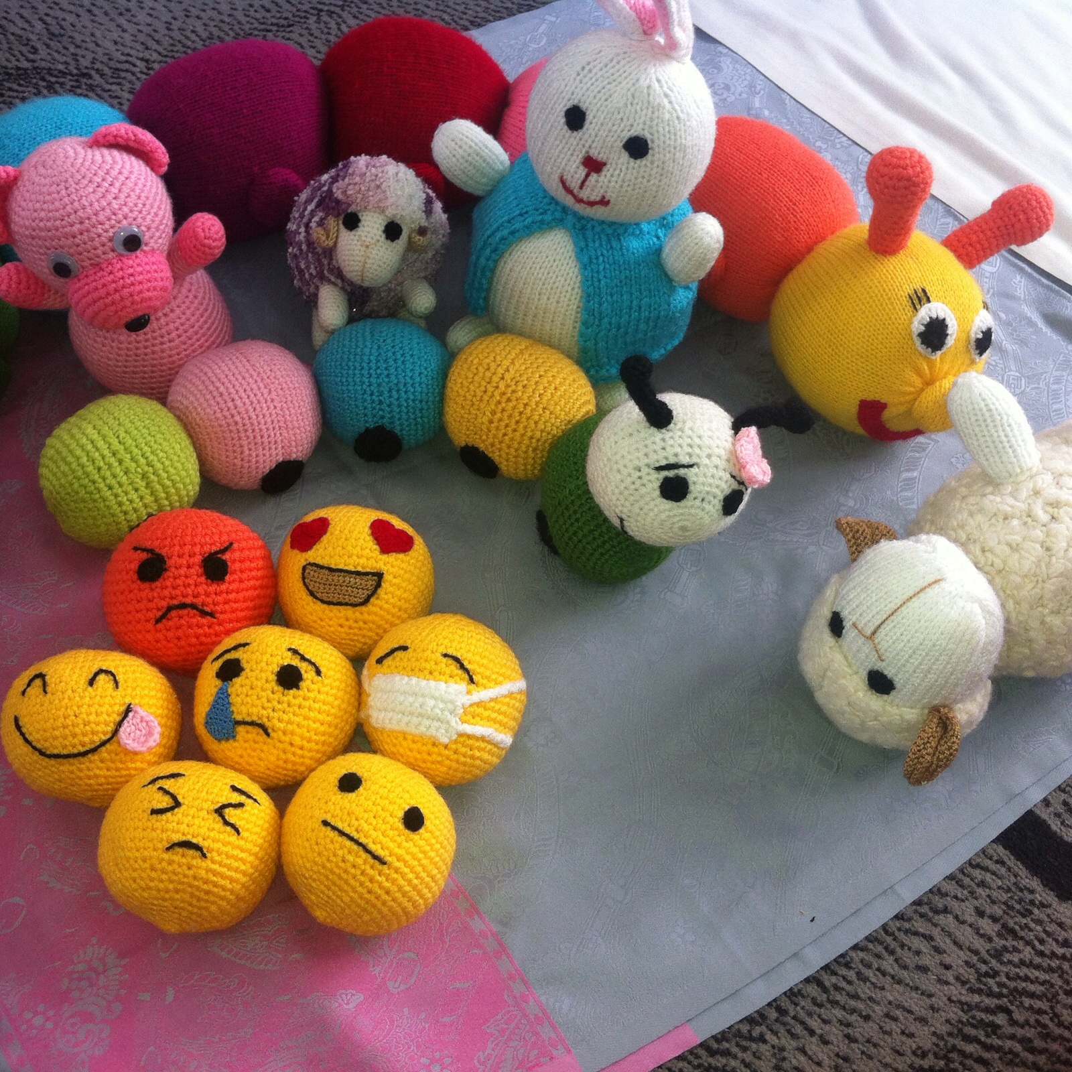
صور بعض المنتجات
ألعاب حياكة مخرز

Slide 13
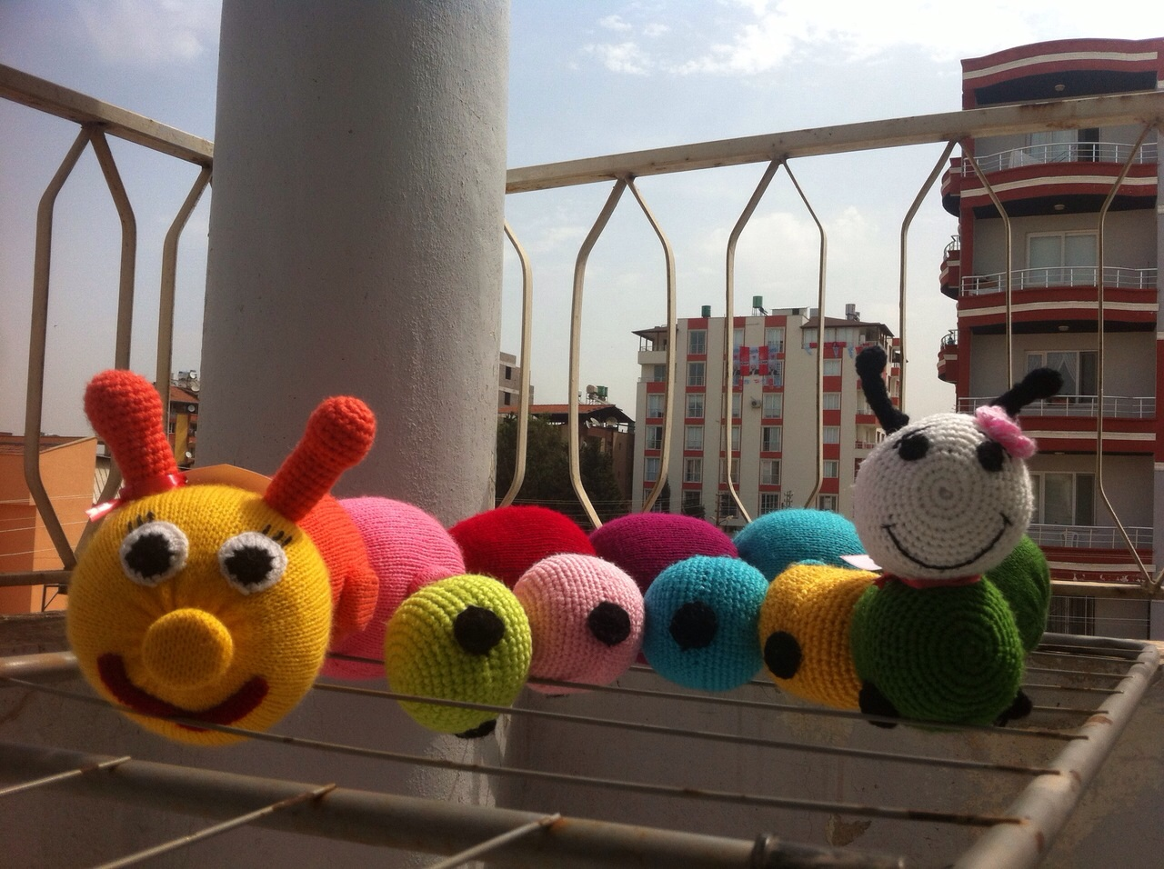
مخرز

Slide 14
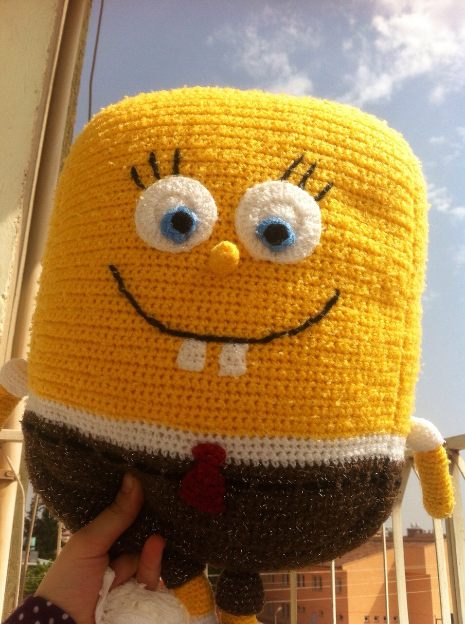
منتجات يدوية ( صوف )

Slide 15
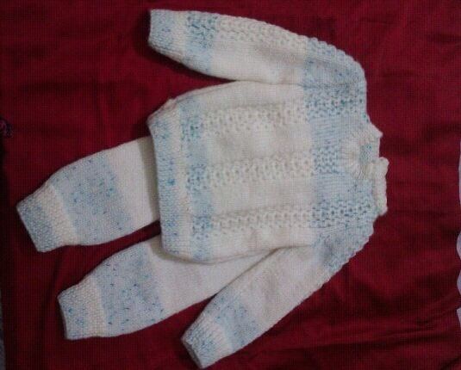
منتجات يدوية ( صوف )

Slide 16

سيراميك

Slide 17

سيراميك

Slide 18
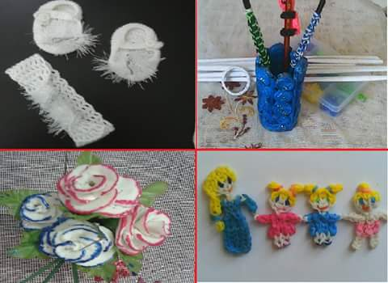
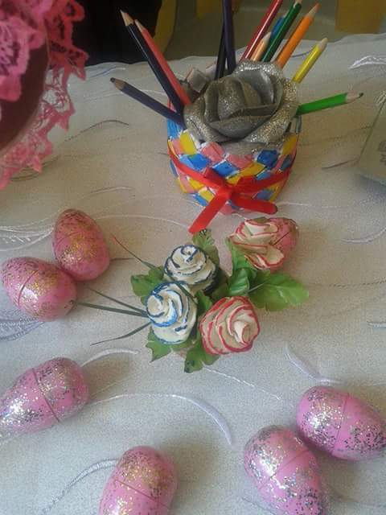
فنون نسوية

Slide 19
الدراسة المالية
التكاليف الثابتة
البند | العدد | السعر الإفرادي | السعر الإجمالي
أجار المعهد | 6 | 600 | 3600
طاولة | 5 | 50 | 250
كرسي | 12 | 25 | 300
ديوانه | 2 | 100 | 200
ماكينة خياطة | 1 | 200 | 200
مخرز | 15 | 2 | 30
أسياخ (سنارة) | 15 | 2 | 30
براد مكتب صغير | 1 | 80 | 80
مروحة | 2 | 60 | 120
نثريات | 1 | 100 | 100
المجموع بالليرة التركية |  |  | 4910

Slide 20
الدراسة المالية
التكاليف المتغيرة وشبه المتغيرة ( شهريا)
تكاليف متغيرة | الافرادي | الاجمالي
فواتير ماء وكهرباء | 100 | 100
صوف | 500 | 500
خيط وخرز | 100 | 100
غراء ونشاء واكسسوار | 300 | 300
ألوان واسلاك | 100 | 100
مواد تنظيف | 25 | 25

Slide 21
الدراسة المالية
تكاليف شبه متغيرة | الافرادي | الاجمالي
اتصالات و انترنت | 75 | 75
مواصلات | 50 | 50
رواتب المدربين | ______ | _____
المجموع بالليرة التركية |  | 1250

Slide 22
الدراسة المالية
التكاليف الثابتة
4910 ليرة تركية
الكلفة التشغيلية لمدة 6 اشهر
1250 *6= 7500 ليرة تركية
التكلفة التشغيلية للمشروع
4910+7500= 12400 ليرة تركية

Slide 23
الربح = الإيرادات – المصاريف
الإيرادات :
المرحلة الأولى :
المبيعات للمنظمات والجمعيات الخيرية
للأسواق التركية والسورية
المرحلة الثانية : رسوم رمزية للدورات التدريبية والتربوية ( 30 ) ليرة تركية شهريا .
المصاريف :
التكلفة الثابتة و التكلفة المتغيرة وشبه المتغيرة (باستثناء الرواتب )

Slide 24
الدراسة المالية
الربح : الإيرادات – المصاريف
عائدات الربح الصافي ستوزع على الشكل التالي :
المرحلة الأولى
70% للمعهد ويشمل رواتب فريق العمل موزعة بحسب طبيعة العمل .
30% مصاريف ونثريات .
المرحلة الثانية
سيخصص 20% من الربح الصافي للمتدربات

Slide 25
النتائج المتوقعة من المشروع
1- تأهيل الفتيات اجتماعيا وتقبلهم الانخراط في المجتمع الجديد
2- رفع المستوى المعيشي لهم من خلال توفير فرص عمل ومشاريع إنتاجية صغيرة
3- رفع المستوى الصحي والاجتماعي للفتيات وخاصة في مرحلة ما قبل الزواج

Slide 26
Haifa.korj@gmail.com
+905393867419
+905387664030
Dr.Haifa
Ms.Marwa

